Slide 1
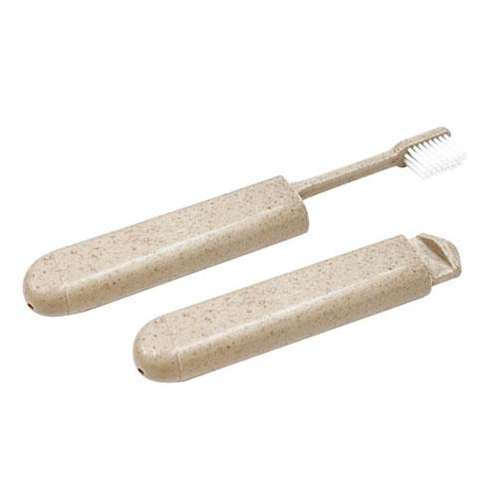
【提案書】
ウィート携帯用歯ブラシ
環境負荷が少ない小麦ファイバー樹脂配合のブラシ
特徴
納期
納期スペース
仕様
素材 : 小麦ファイバー・ポリプロピレン・ナイロン
サイズ : 使用時:24×15×175mm・収納時:24×15×112mm
包装 : ポリ袋入
お見積
お見積りスペース

